Slide 1
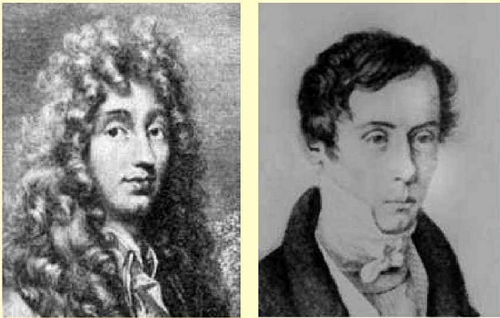
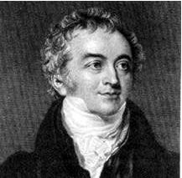
§15-2 夫琅禾费单缝衍射

Slide 2
§15.1 光的衍射 惠更斯—菲涅耳原理
一、光的衍射现象及分类
光的衍射： 光在传播过程中遇到障碍物时，能绕过障碍物的边缘继续前进，这种偏离直线传播的现象称为光的衍射现象.
屏幕
屏幕
阴
影
缝较大时，光是直线传播的
缝很小时，衍射现象明显

Slide 3
衍射的分类
障碍物
观测屏
光源
S
B
P
L
D
(1)菲涅耳衍射— 近场衍射
L 和 D中至少有一个是有限值。
B
P
B
S
P
S
(2)夫琅禾费衍射— 远场衍射
L 和 D皆为无限大（也可用透镜实现）

Slide 4
二、惠更斯－菲涅耳原理
从同一波阵面上各点发出的子波，在传播过程中相遇时，也能相互叠加而产生干涉现象，空间各点波的强度，由各子波在该点的相干叠加所决定.
若取时刻t=0波阵面上各点发出的子波初相为零，则面元dS在P点引起的光振动为：
n
S
θ
P
r
ds
C：比例常数
当 θ = 0， k_{max}(θ)
当 θ ↑ ， k(θ) ↓
k(θ)：倾斜因子
当 θ ≥ 90º， k(θ)=0

Slide 5
P点的光振动（惠更斯原理的数学表达）为：

Slide 6
§15.2 单缝夫琅禾费衍射
一、实验装置
L
L
1
2
P
s
a
f
f
1
2

Slide 7

二.菲涅耳半波带法——衍射机理解释
夫 琅 禾 费 单 缝 衍 射
衍射角
（衍射角 ：向上为正，向下为负。）
平行衍射光的
最大光程差
Notes:
P点的光强就是这些沿θ方向的子波相干叠加的结果。
因为不同θ方向上参与叠加的子波光线之间的光程差是不同的，相干叠加的结果就不同。
衍射图样中的各点有不同的光强，就反映了各方向上参与叠加的子波光线间的光程差的不同。
衍射角不同， P 点位置不同，最大光程差不同。
光强分布取决于最大光程差。

Slide 8
半波带法：狭缝上每一点都可以看成子波，每个子波沿各方向发出光线，各子波发出的光线组成一系列平行光线。将这一系列平行光线看做多个半波带构成。
ϕ
a
ϕ
△= 0
△= ？
△=a sinϕ
平行光束最大光程差

Slide 9
(1) 中央明纹
水平平行光
ϕ=0 → △= 0
L₂
L₁
B
S
a
0
A
f

Slide 10
(2) 当△=a sinϕ=λ时,
斜射平行光
可将狭缝处波阵面分为两个“半波带”
ϕ
1
相消
B
B
2
a/2
相消
半波带
1’
λ/2
2’
半波带
a/2
C
λ/2
λ
A
A
两个半波带发的光在p处干涉相消形成暗纹

Slide 11
(3)当△=a sinϕ= 3λ/2时,
可将狭缝处波阵面分成三个半波带
相消
ϕ
ϕ
ϕ
1
2
相消
3
A
4
相消
2’
半波带
a/3
3’
λ/2
剩下半波带
剩下半波带
半波带
a/3
λ/2
半波带
a/3
C
λ/2
B
3λ/2
剩一个半波带发的光在 P 点处叠加为亮纹

Slide 12
结 论
分割成偶数个半波带，
P 点为暗纹。
波面AB
分割成奇数个半波带，
P 点为明纹。
中央明纹
2k
个半波带
干涉相消（暗纹）
干涉加强（明纹）
个半波带
（介于明暗之间）
k=1,2,3…

Slide 13
练 习
用波长为λ的单色光垂直照射单缝，若屏上的P点为第二级明条纹位置，则由单缝两边缘发出的光到达P点处的光程差为 ，从P点来看，对该光波而言，狭缝处的波阵面可分成的半波带的个数为 个。

Slide 14
三.单缝衍射条纹特点
1. 光强分布
各级明纹的光强比为：
Notes:
单缝衍射条纹不是等光强的，与双缝干涉不同。

Slide 15
特点：各级明纹亮度分布不均匀，光强主要集中在中央零级明条纹处。
思考：为什么光强的极大值迅速衰减？
1) 当ϕ 增加时，半波带数增加，未被抵消的半波带面积减少，所以光强变小；
2) 据菲涅尔积分解
当：

Slide 16
直观理解：
1
I/I₀
相对光强曲线
0.017
0.047
0.047
0.017
0
A
A
C
5λ/2
3λ/2
B
B

Slide 17
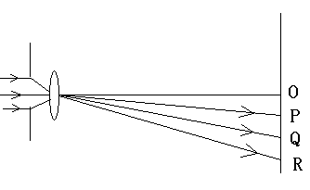
练 习
1.如图所示波长为λ的单色平行光垂直照射单缝，若由单缝边缘发出的光波到达光屏上 P、Q、R三点的光程差分别为2λ, 2.5λ, 3.5λ,比较 P、Q、R 三点的亮度，则有：
（A）P点最亮、Q点次之、R点最暗；
（B）Q、R两点亮度相同，P点最暗；
（C）P、Q、R三点亮度均相同；
（D）Q点最亮、R点次之、P点最暗。

Slide 18
2.条纹宽度
x
L₂
x₂
A
x₁
ϕ₁
Δϕ₀
0
Δx₀
I
B
f
中央明纹的宽度
线宽度Δx₀ : 两个第一级暗纹间的距离
Δx₀ =2x₁
角度宽△ϕ_{0:}
△ϕ₀= 2ϕ₁

Slide 19
其他明纹的宽度
x
L₂
x₂
A
Δx
x₁
Δϕ
ϕ
Δx₀
0
I
B
f
线宽度△x:
角度宽△ϕ:

Slide 20
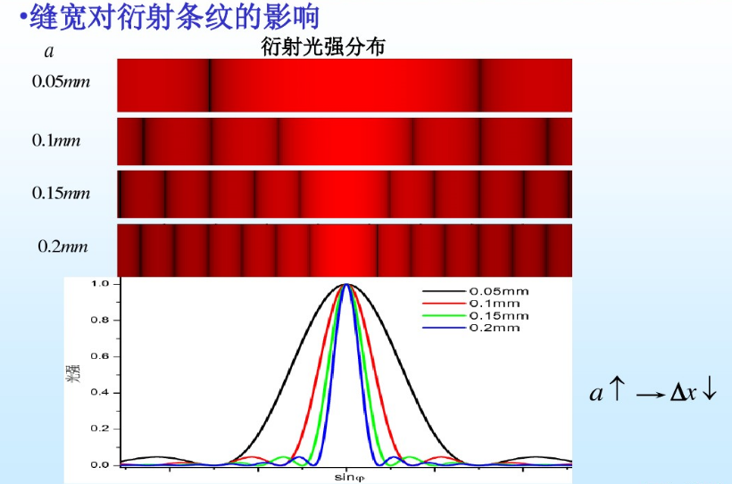
3.影响衍射图样的 a 和 λ

Slide 21
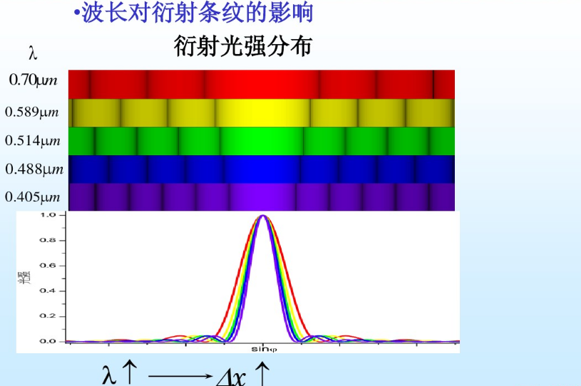
https://phet.colorado.edu/sims/html/wave-interference/latest/wave-interference_zh_CN.html

Slide 22
比较：单缝夫琅禾费衍射 与 杨氏双缝干涉
杨氏双缝干涉
屏幕
第三级明纹
K
L₂
第二级明纹
L₁
第一级暗纹
第一级明纹
中央明纹
S
第一级暗纹
第一级明纹
第二级明纹
第三级明纹
衍射图样特点：
(1) 中央亮纹最亮, 宽度是其他亮纹宽度的两倍;
其他亮纹的宽度相同,亮度逐级下降。
(2) 缝a越小，条纹越宽。(即衍射越厉害)
(3) 波长λ 越大，条纹越宽。

Slide 23
思考？
若将单缝沿垂直于透镜主光轴方向向上移动少许，衍射图像在屏幕上怎么移动？

Slide 24
小 结
夫琅禾费单缝衍射
中央明纹
2k
个半波带
干涉相消（暗纹）
干涉加强（明纹）
个半波带
条纹宽度

Slide 25
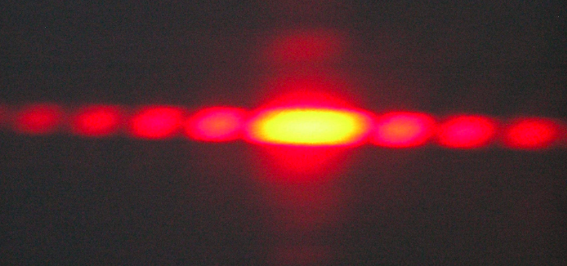
思考：单缝衍射的不足

Slide 26
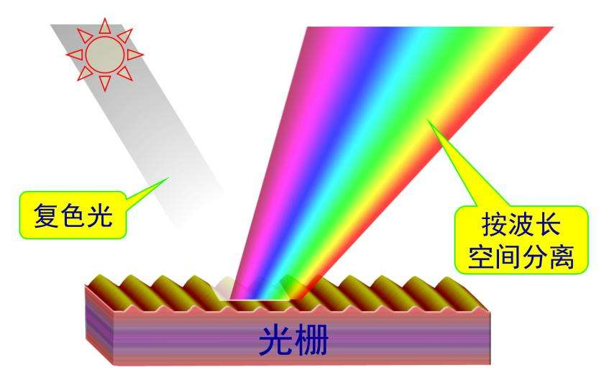
光 栅 衍 射

Slide 27
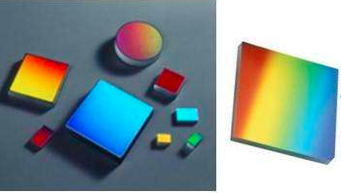
§15.3 光栅衍射
一. 光栅概念
光栅：
等宽度、等间距的狭缝排列起来的光学元件.
光栅

Slide 28
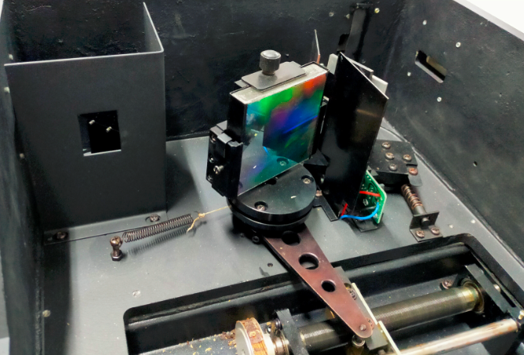
a ：透光部分的宽度
b：不透光部分的宽度
b
d
a
光栅常数d=a+b
反射光栅
光栅常数 d 的数量级约为：
例：光栅1cm内有5000条刻痕则光栅常数为：

Slide 29
二、光栅衍射
1. 光栅衍射装置
P
ϕ
ϕ
O
b
a
(a+b)sinϕ
相邻两束相干光光程差都为（a+b)sinϕ

Slide 30
2 . 多缝干涉
若：以单色光垂直入射
P
ϕ
ϕ
在P点形成明纹条件
O
b
a
(a+b)sinϕ
k=0，1 , 2 , 3 ,….
光栅衍射公式
主极大明纹

Slide 31
3.单缝衍射对光强分布的影响
多缝干涉
I
-2λ/d
-λ/d
0
sinϕ
λ/d
2λ/d
单缝衍射
I
sinϕ
光栅
sinϕ
光栅衍射：多缝干涉和单缝衍射的叠加效果。

Slide 32
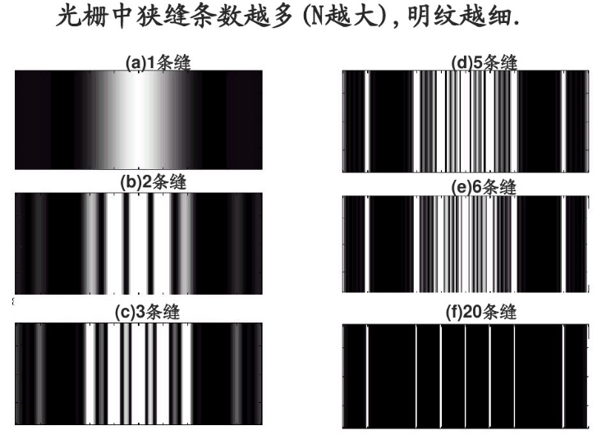
条纹特点：明条纹很亮很窄，相邻明纹间的暗区很宽，
衍射图样十分清晰.

Slide 33
4.暗纹条件*
暗条纹位置满足:
k—主极大数; N—光栅缝总数；n=1,2,…N-1
注意：
1、在相邻两主极大之间分布有(N－1)个暗条纹和(N－2)个光强极弱的次级明条纹。
2、次级明纹很暗，因此实际上在两个主极大之间是一片连续的暗区.
3、缝数N愈多，暗条纹也愈多，因而暗区愈宽，明条纹愈细窄.

Slide 34
5.缺级现象
同时满足
缺级条件
一般只要 为整数比时，对应的k级明条纹位置一定出现缺级现象.

Slide 35
练习：一束平行单色光垂直入射在光栅上，当光栅常数(a + b)为下列哪种情况时(a代表每条缝的宽度)，k=3、6、9 等级次的主极大均不出现？
(A) a＋b=2 a． (B) a＋b=3 a．
(C) a＋b=4 a． (D) a＋b=6 a．
答案B

Slide 36


思考:为什么蝴蝶翅膀和鸟的羽毛呈现美丽的彩色？

Slide 37
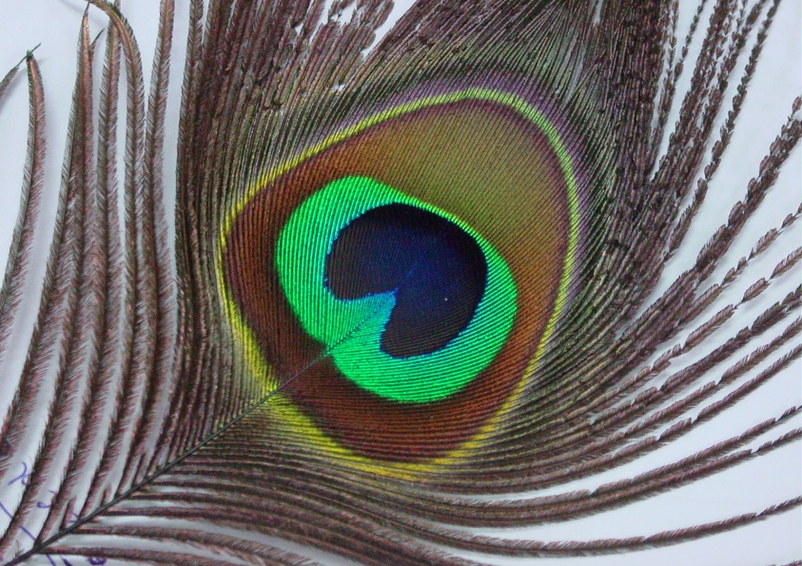
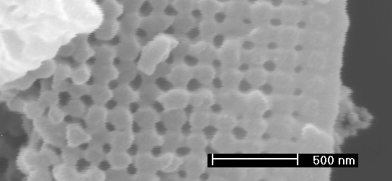

Slide 38
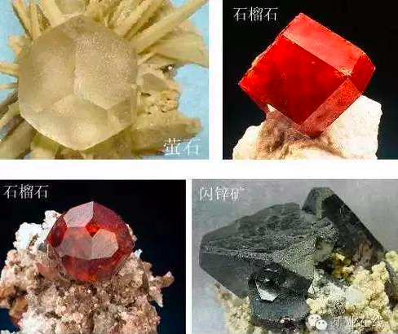
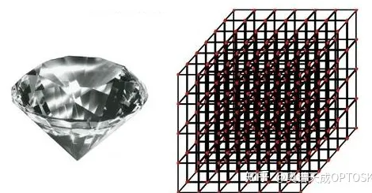
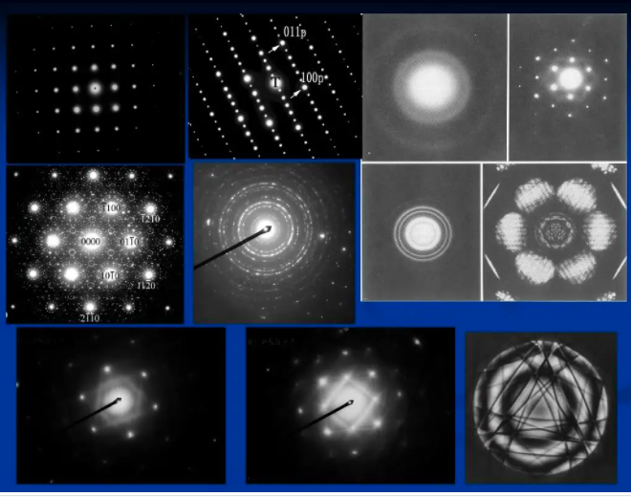
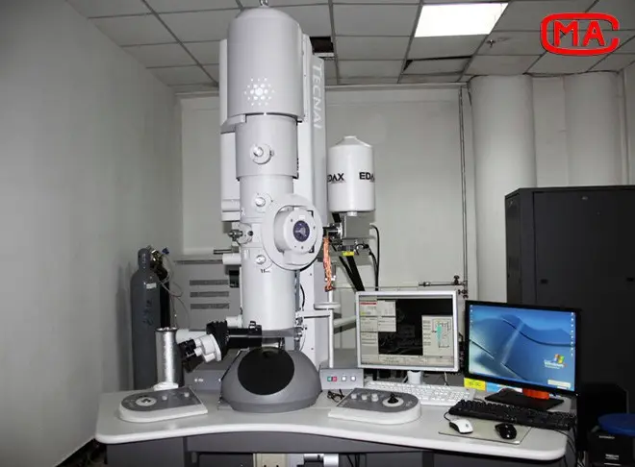
晶 体 结 构 分 析

Slide 39
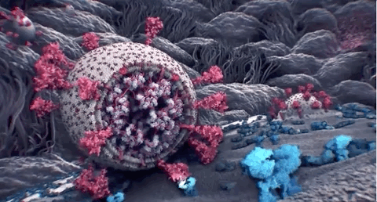
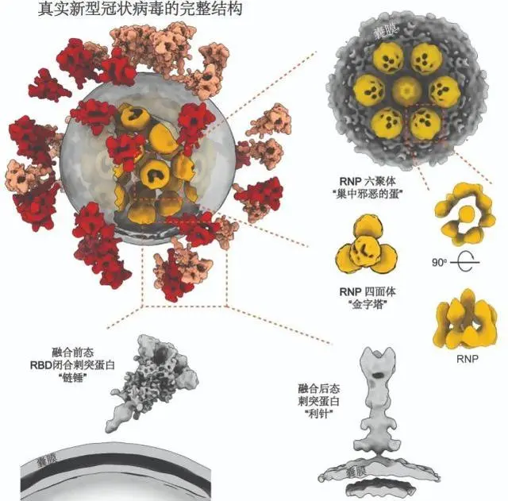
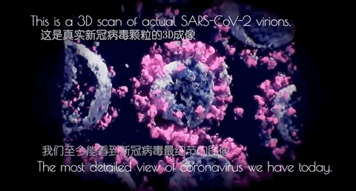
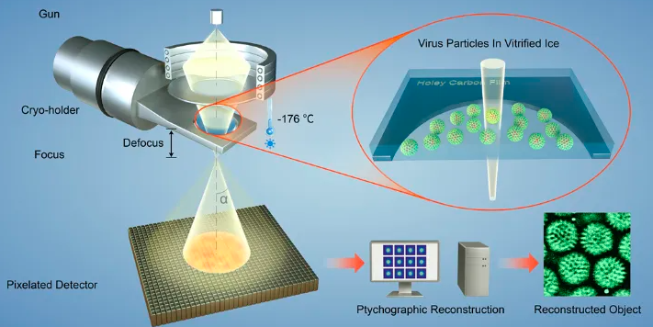

病 毒 结 构 解 析

Slide 40

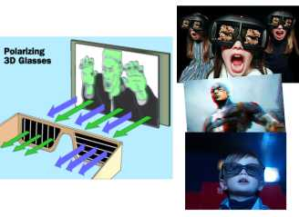


第十六章 偏 振 光

Slide 41
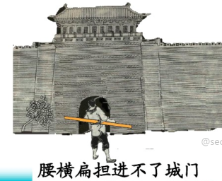
一、横波的偏振性
机械波穿过狭缝
纵波：非偏振
区分二者的标志
横波：偏 振

Slide 42
二、线偏振光
光矢量只沿一个固定方向振动的光，叫线偏振光。又称完全偏振光
传播方向
E
面对光的传播方向看
振动面
线偏振光的表示法：
光振动平行板面
光振动垂直板面

Slide 43
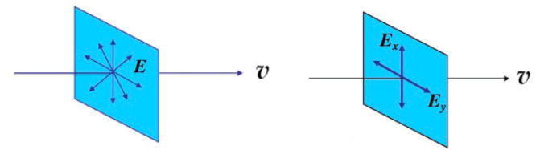
三、自然光
因原子发光的随机性,光振动在垂直于光波的传播方向上，随机均匀分布，振幅相等，具有这种特性的光就叫自然光。是非偏振光。
非相干
自然光的表示
自然光等价于两互相垂直的互为独立的(无确定的相位关系)振幅相等的光振动表示 , 并各具有一半的振动能量 .

Slide 44
四、部分偏振光
光矢量的振动各个方向都有，一个方向振动较弱，而另一方向振动较强的光 ，叫部分偏振光.
表示法：

Slide 45
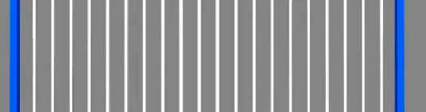
五、起偏和检偏
偏振片：涂有二向色性材料的透明薄片.
二向色性：对某一方向的光振动有强烈的吸收，而对与之垂直的光振动则吸收很少的性质，如硫酸黄奎宁晶体。
透光轴：当自然光照射在偏振片上时，它只让某一特定方向的光振动通过，这一方向称为偏振片的偏振化方向，也叫透光轴。

Slide 46
起偏： 把自然光(或非偏振光)变成线偏振光的过程。
起 偏
起偏器
偏振化方向
检偏：检查入射光的偏振性。
检 偏
起偏器
检偏器

Slide 47
偏振片转一周
偏振光的检验
线偏光
消光
强度变，无消光
部分偏光
自然光
强度不变
透光轴

Slide 48
六、马吕斯定律
线偏振光通过偏振片P 前后的光强关系：
设α为振动方向与偏振化方向的夹角
I₀
α
P
E₀
P
I
α
E₀
sin
α
E = E₀cosα
— 消光
适用条件：入射光是线偏振光。

Slide 49
练习：
一束光强为I₀的自然光通过两个偏振化方向成60º的偏振片后，光强为
A
B
C
D

Slide 50
七、反射和折射时光的偏振
实验表明， 自然光在两种介质分界面上反射和折射时，反射光和折射光一般都是部分偏振光。
当自然光以布儒斯特角 i_{b} 入射时，其反射光为线偏振光，光振动垂直于入射面， 折射光仍为部分偏振光。

Slide 51
实验证明， i = i_{b}时，反射光线与折射光线垂直：
布儒斯特角(起偏角)
称布儒斯特定律。

Slide 52
例 水的折射率为1.33，空气折射率近似为1，当自然光从空气射向水面而反射时，起偏角为多少？而当光由水下进入空气时，起偏角又是多少？
解：

Slide 53
试比较起偏角与全反射临界角
条件
关系式
现 象
i
全反射
光密→光疏
n₁
n₂
无折射线
起偏振
光密
光疏
i₀
折射线与反射线垂直
n₁
n₂

Slide 54
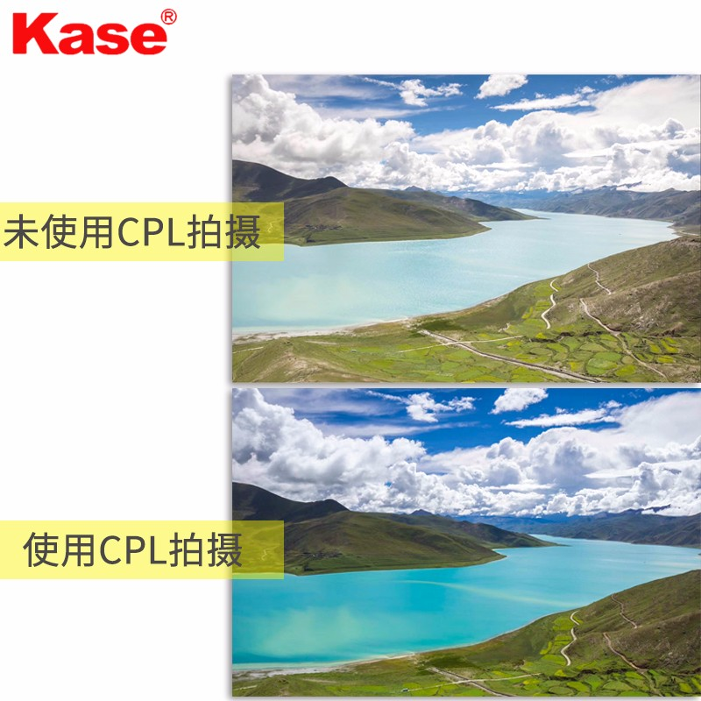

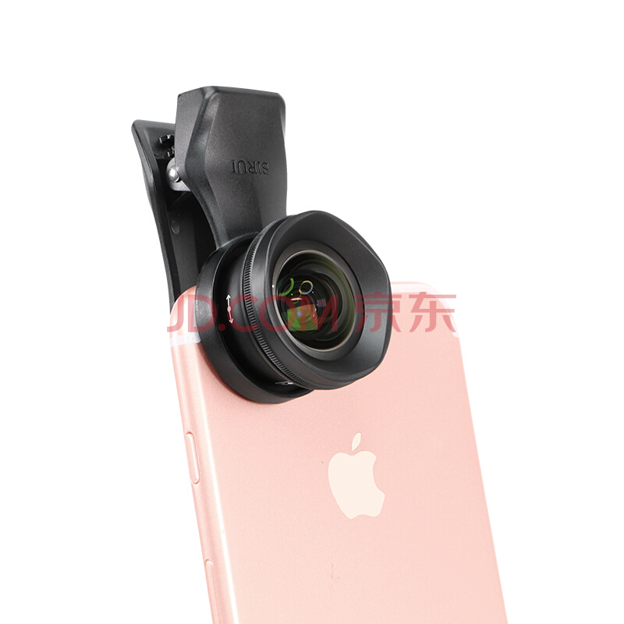
八、应用
偏振镜头
看出什么效果吗？
Notes:
圆偏振镜（CPL镜）

Slide 55
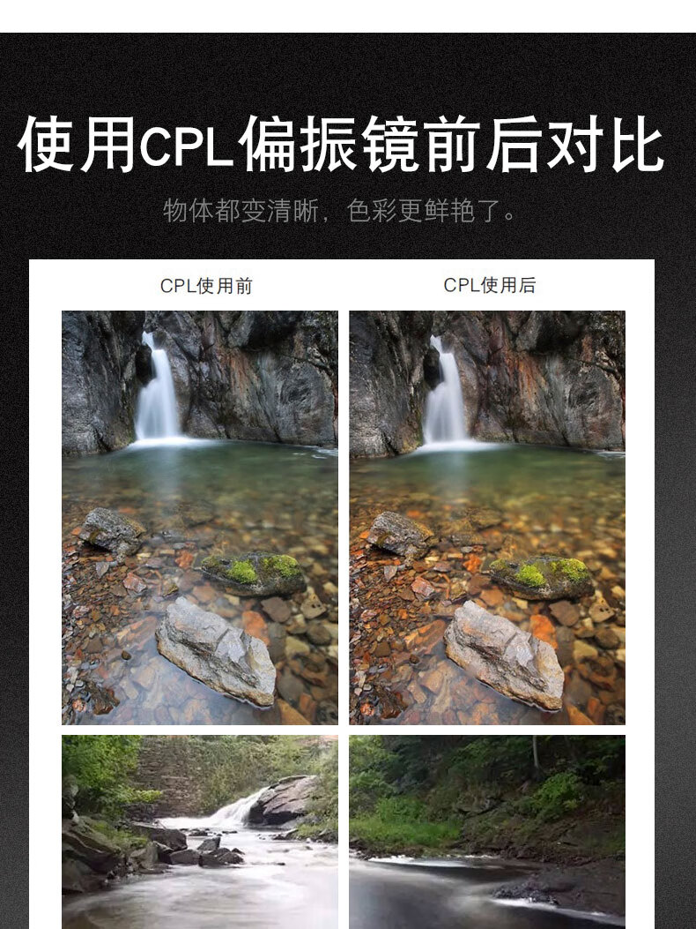


Slide 56
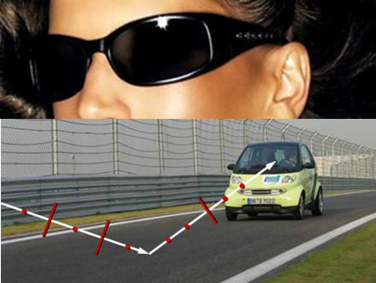
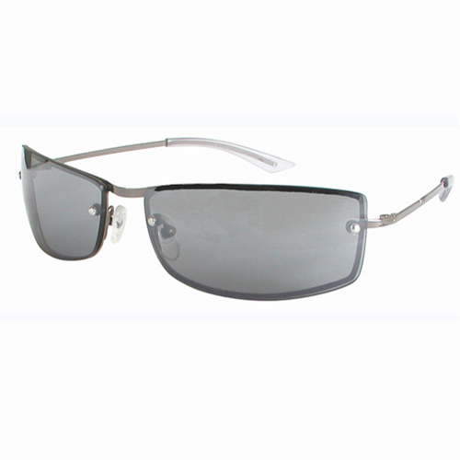
偏振太阳镜
驾驶员戴上偏振太阳镜可以防止马路反射光的炫目。

Slide 57
波 动 光 学
加强
杨氏双缝干涉
干涉
减弱
i=0
薄膜干涉
夫琅禾费单缝衍射
中央明纹
衍射
暗 纹
明 纹
光栅衍射
偏 振

